Slide 1
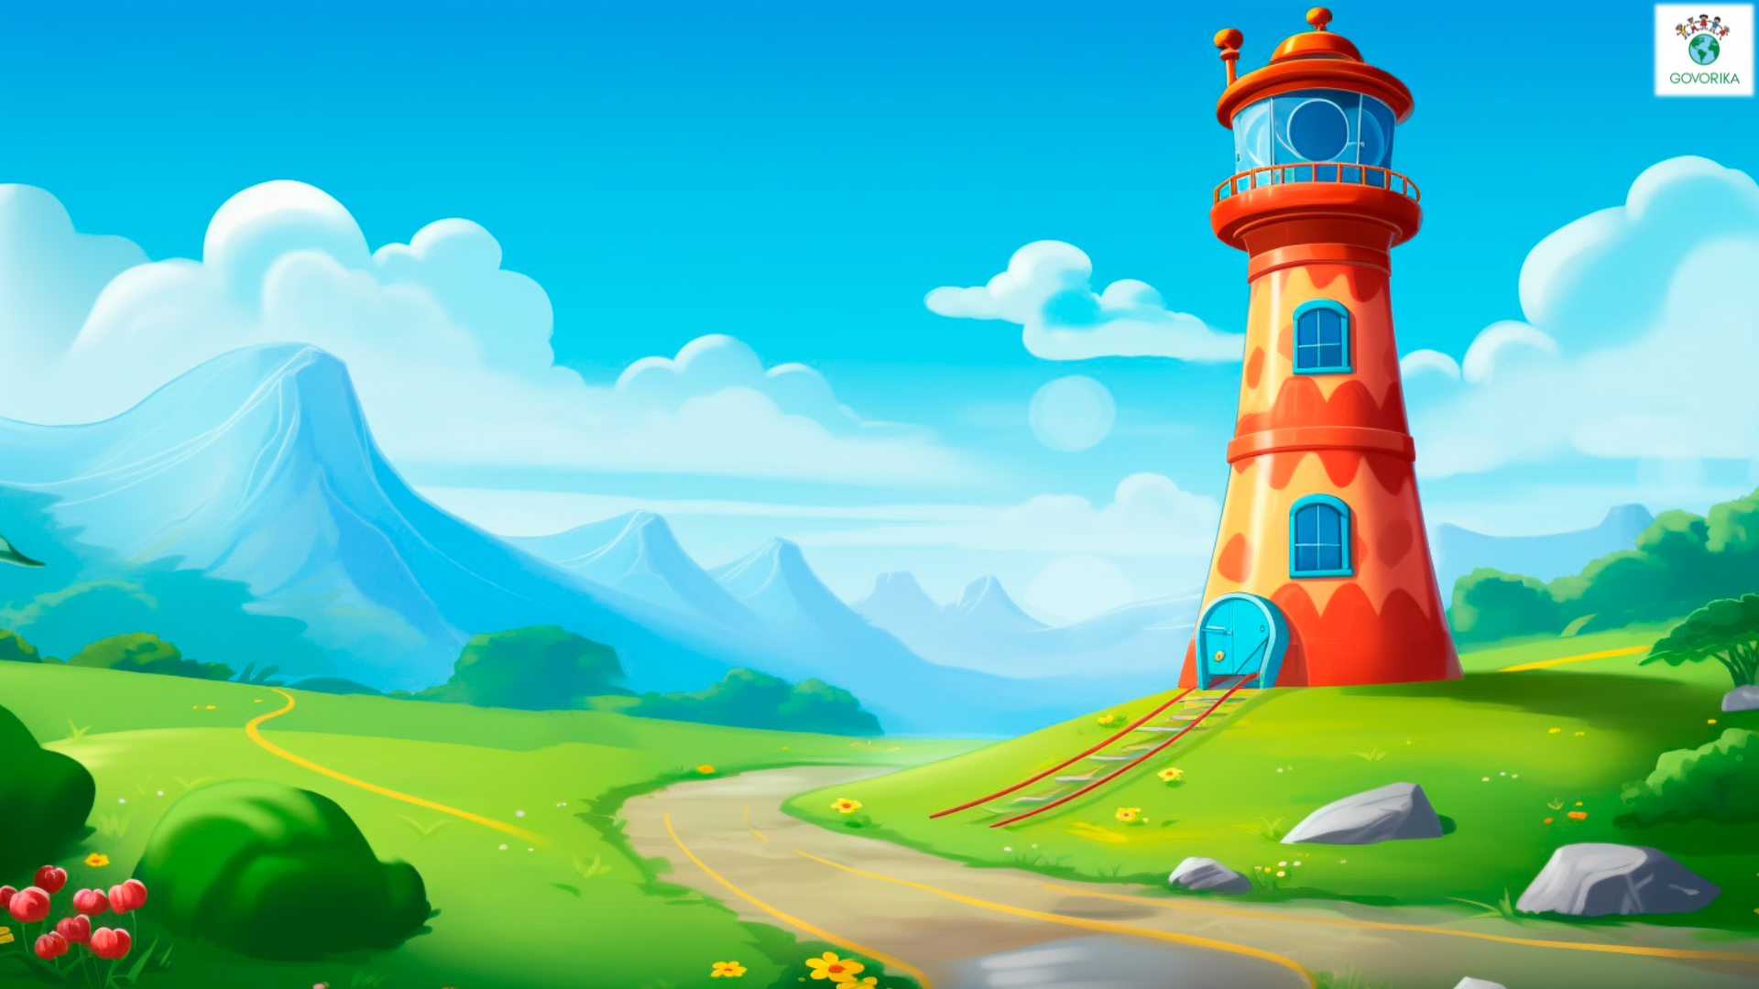
























Дятел
Рот приоткрыть. Кончик языка за верхними зубами. Быстро произносить: "Д-д-д-д..."
Лошадка
Присасывать язык к нёбу, растягивая подъязычную связку. Щёлкать языком медленно и сильно. Нижняя челюсть должна быть неподвижна..
Заборчик
Улыбнуться (зубы видны). Удерживать губы в таком положении.
Грибок
Улыбнуться, приоткрыть рот, присосать широкий язык к нёбу. Растягивать подъязычную связку.
Гармошка
Рот приоткрыть. Язык присосать к нёбу. Не опуская языка вниз, открывать и закрывать рот, растягивая подъязычную связку. Губы должны быть в улыбке!

